Slide 1

PROPUESTA DE SITUACIÓN DE APRENDIZAJE
LA SOCIEDAD MEDIEVAL: EL ROMÁNICO
5º DE PRIMARIA
CONOCIMIENTO DEL MEDIO NATURAL, SOCIAL Y CULTURAL
CIENCIAS SOCIALES

Slide 2
SITUACIÓN DE APRENDIZAJE
Son los escenarios donde se concreta el aprendizaje: un conjunto de tareas que obligan a los alumnos a utilizar los conocimientos que han adquirido en clase, para resolver un problema.
En este caso, deberán trasladar a la realidad de las cuidades de Castilla y León, sus conocimientos adquiridos sobre la vida medieval y concretamente el arte románico

Slide 3
CONEXIÓN CON OTRAS ÁREAS
Área de matemáticas:
Números naturales en la identificación de los años en ejes cronológicos y unidades de tiempo
Números romanos
Área de Lengua Castellana y Literatura
Expresión oral
Expresión y producción escrita
Educación Artística
Elementos artísticos: pintura, escultura y arquitectura

Slide 4
DESCRIPCIÓN DE LOS APRENDIZAJES
Identificar las fuentes históricas
Valorar el patrimonio cultural
Conocer la evolución de la sociedad en la Edad Media
Analizar las características sociales y culturares de la Edad Media
Identificar características principales del Románico
Conocer las principales obras románicas en Castilla y León

Slide 5
TEMPORALIZACIÓN
10 SESIONES
Se desarrollaran en el aula, aunque haremos visitas culturales para conocer el patrimonio románico de nuestro entorno y poder comprobar de manera significativa y vivencial los aprendizajes adquiridos a lo largo de esta situación de aprendizaje

Slide 6
CONEXIÓN CON LOS ELEMENTOS CURRICULARES
SABERES BÁSICOS | COMPETENCIA ESPECÍFICA | CRITERIOS DE EVALUACIÓN
C. Sociedades y territorios 2. Sociedades en el tiempo. Las fuentes históricas: clasificación y utilización de las distintas fuentes (orales, escritas, patrimoniales). Temas de relevancia en la historia (Edad Media, Edad Moderna y Edad Contemporánea), el papel representado por los sujetos históricos (individuales y colectivos), acontecimientos y procesos. Las expresiones artísticas y culturales medievales, modernas y contemporáneas y su contextualización histórica desde una perspectiva de género. La función del arte y la cultura en el mundo medieval, moderno y contemporáneo. El patrimonio natural y cultural como bien y recurso; su uso, cuidado y conservación. | Competencia específica 5: Identificar las características de los diferentes elementos o sistemas del medio natural, social y cultural, analizando su organización y propiedades y estableciendo relaciones entre los mismos, para reconocer el valor del patrimonio cultural y natural, conservarlo, mejorarlo y emprender acciones para su uso responsable. | 5.1 Identificar y analizar las características, la organización y las propiedades de los elementos del medio natural, social y cultural a través de la indagación utilizando las herramientas y procesos adecuados. 5.2 Establecer conexiones sencillas entre diferentes elementos del medio natural, social y cultural mostrando comprensión de las relaciones que se establecen. 5.3 Valorar, proteger y mostrar actitudes de conservación y mejora del patrimonio natural y cultural a través de propuestas y acciones que reflejen compromisos y conductas en favor de la sostenibilidad.

Slide 7
CONEXIÓN CON LOS ELEMENTOS CURRICULARES
SABERES BÁSICOS | COMPETENCIA ESPECÍFICA | CRITERIOS DE EVALUACIÓN
Conocimiento del medio natural, social y cultural: competencias específicas, criterios de evaluación y saberes básicos - | Ministerio de Educación y Formación Profesional (educacionyfp.gob.es) | Competencia específica 7: Observar, comprender e interpretar continuidades y cambios del medio social y cultural, analizando relaciones de causalidad, simultaneidad y sucesión, para explicar y valorar las relaciones entre diferentes elementos y acontecimientos. | 7.1 Analizar relaciones de causalidad, simultaneidad y sucesión entre diferentes elementos del medio social y cultural desde la Edad Media hasta la actualidad, situando cronológicamente los hechos. 7.2 Conocer personas, grupos sociales relevantes y formas de vida de las sociedades desde la Edad Media hasta la actualidad, incorporando la perspectiva de género, situándolas cronológicamente e identificando rasgos significativos sociales en distintas épocas de la historia.

Slide 8
MÉTODOLOGÍA
Metodología activa, basada en la investigación, observación y la práctica directa de los alumnos en el aula y en un entorno cercano, donde podrán poner en práctica los conceptos vistos en el aula.
Utilizaremos como hilo conductor de nuestra tarea a los principales personajes del cerco de Zamora, en su 950 aniversario, que nos guiarán por las ciudades presentándonos las principales obras que debemos conocer.
Dividiremos nuestro trabajo (reto) en 4 fases, aplicando el método de las 4C:
Conectar, con nuestras ideas previas, conceptos, ideas, preguntas… (VER ANEXO DE CONTENIDOS)
Construir, en grupos de 3 o 4 alumnos haremos trabajo en grupo sobre construcciones, tapices y obras románicas(ACTIVIDAD CONCRETA QUE PROPONGAMOS) Haremos con LEGO una replica de algunas de las construcciones
Contemplar, puesta en común al resto de compañeros, donde a parte de los contenidos se valorará las habilidades sociales para la exposición del trabajo.
Continuar, un extra para regular ritmos en el aula y continuar o enlazar con la siguiente tarea(DUA)

Slide 9
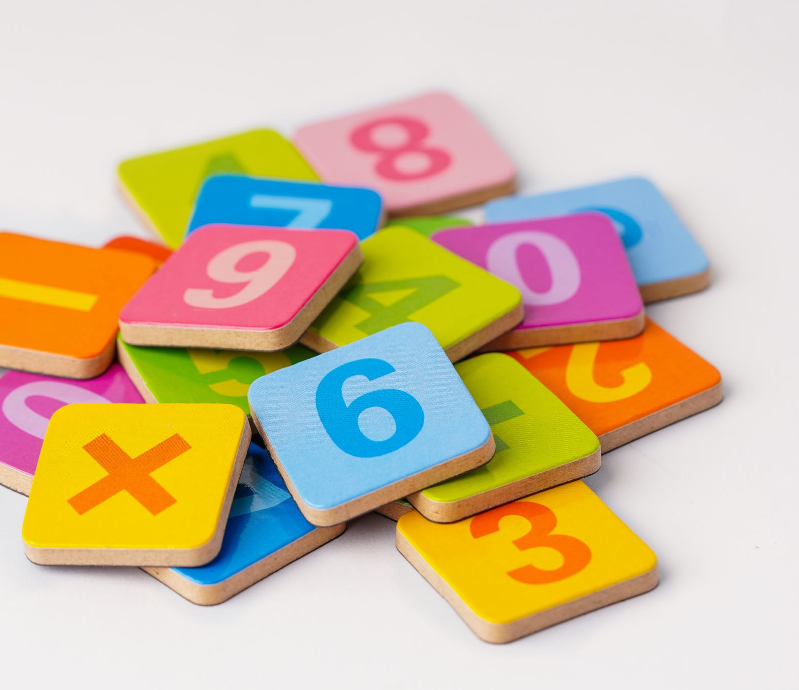
ANEXO DE ACTIVIDADES Y CONTENIDOS DE 5 DE PRIMARIA

Slide 10
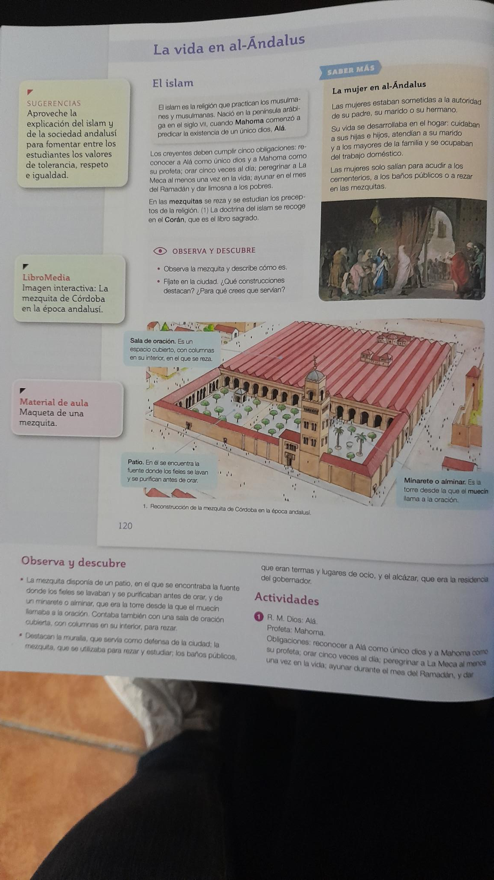
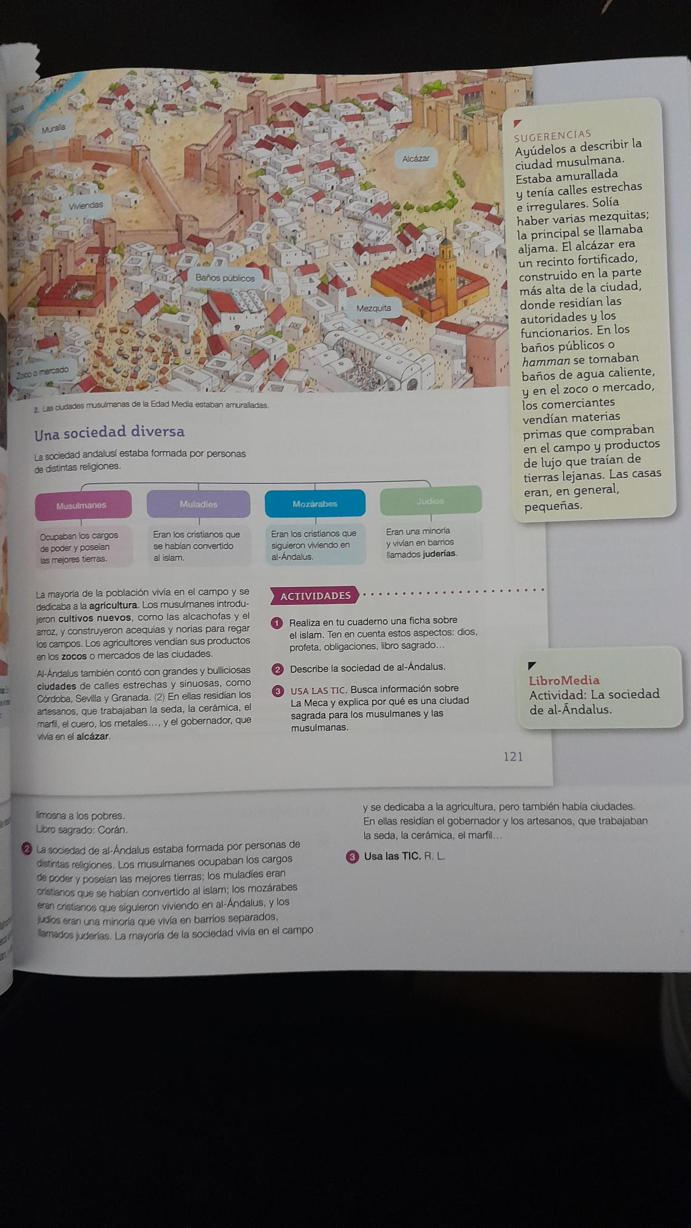

Slide 11
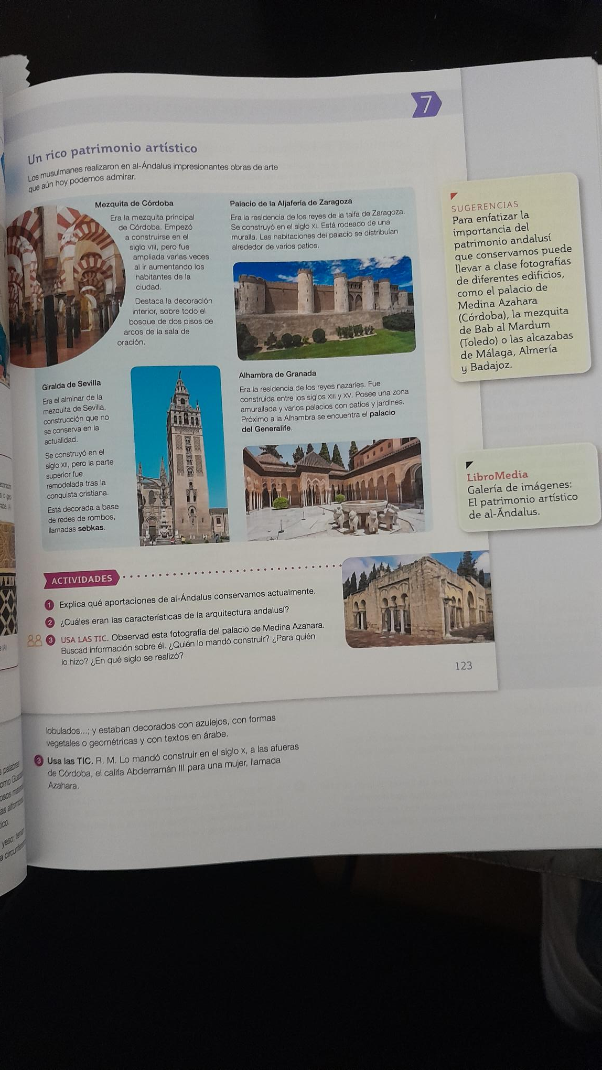
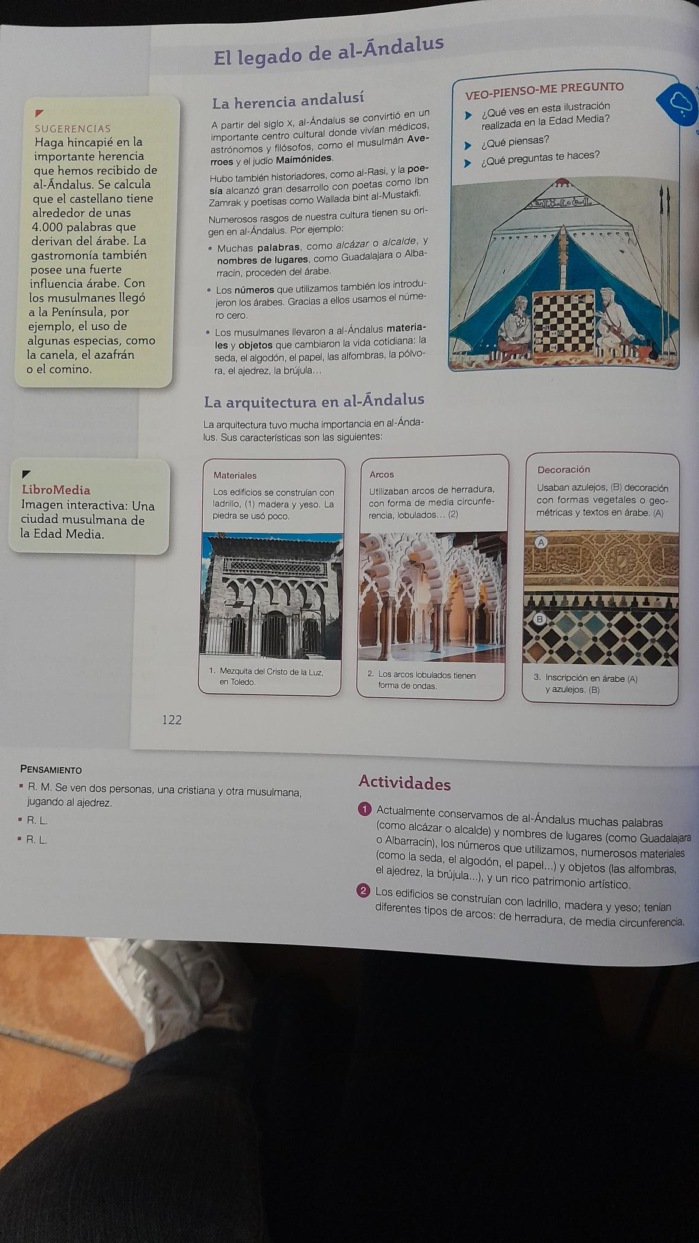

Slide 12
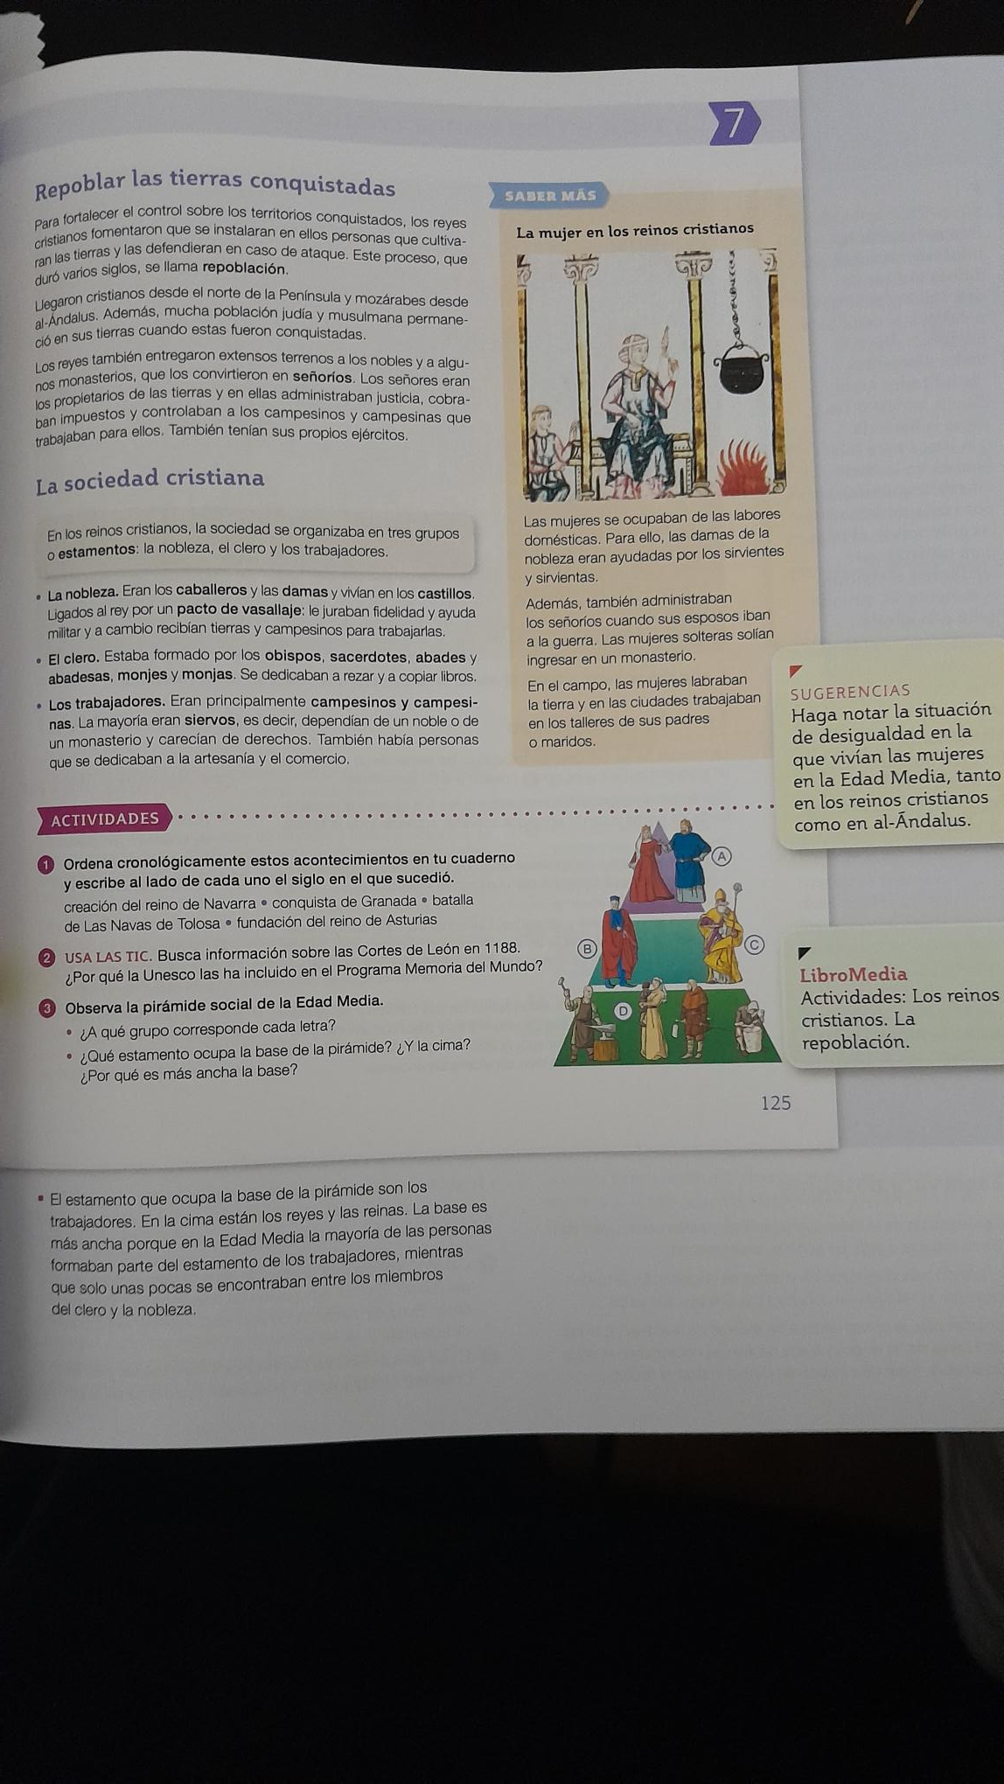
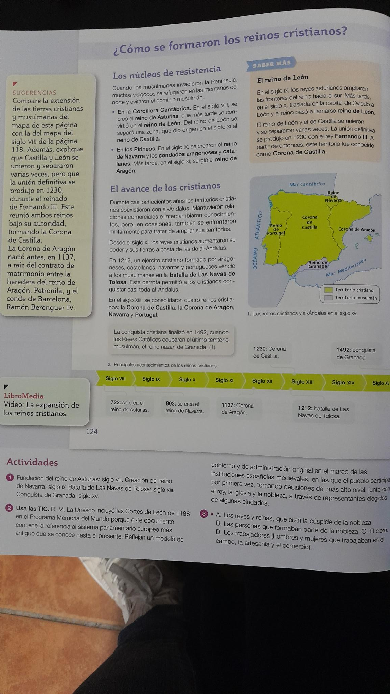

Slide 13
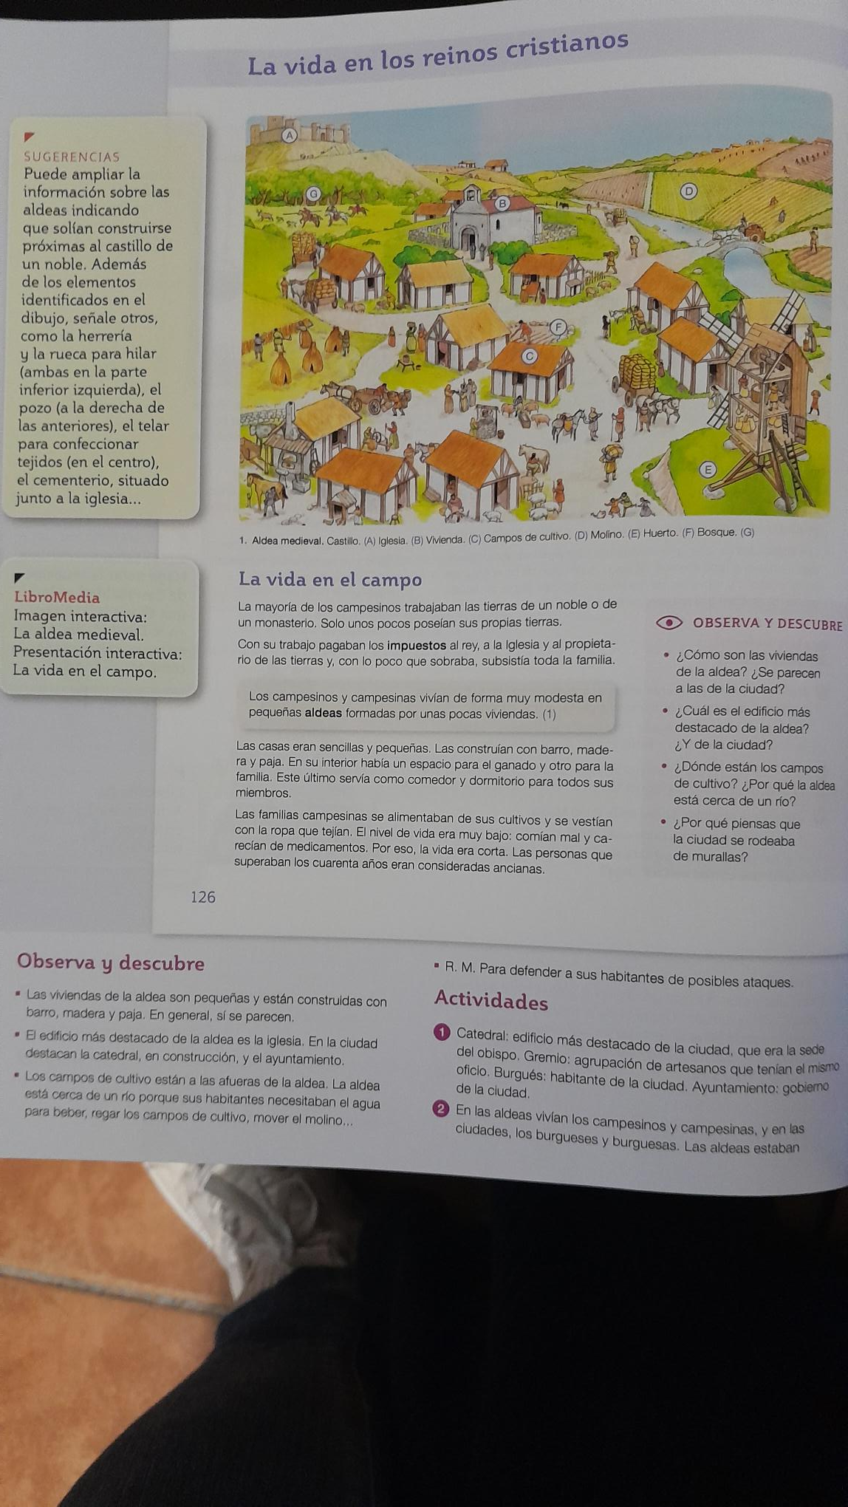
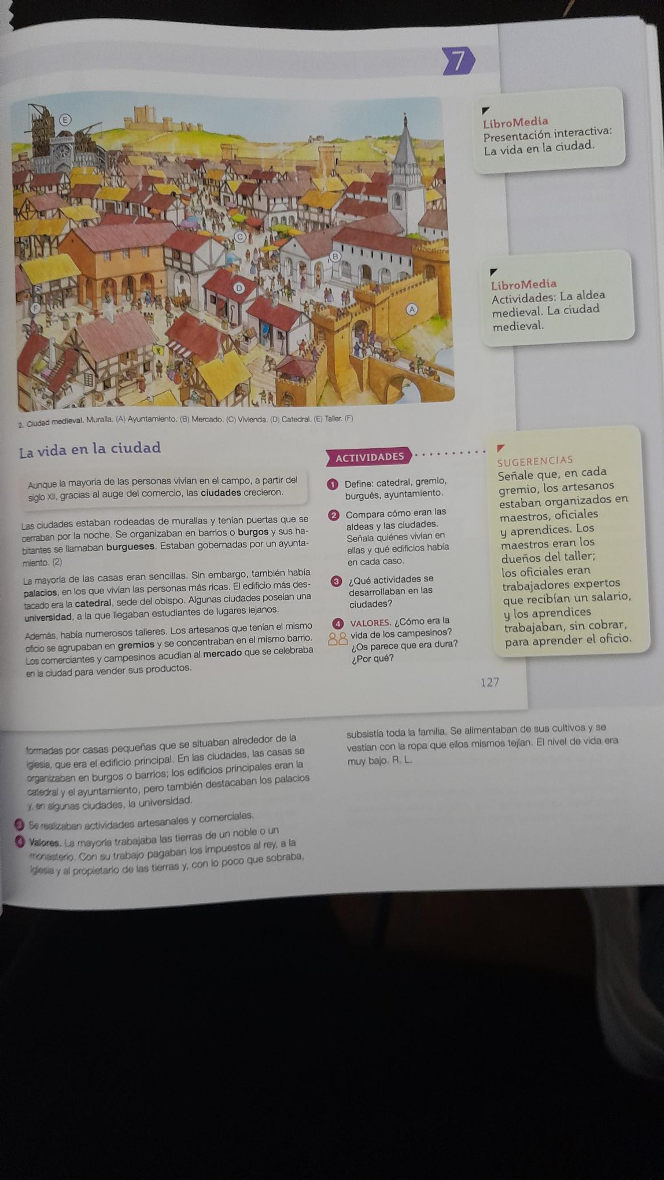

Slide 14
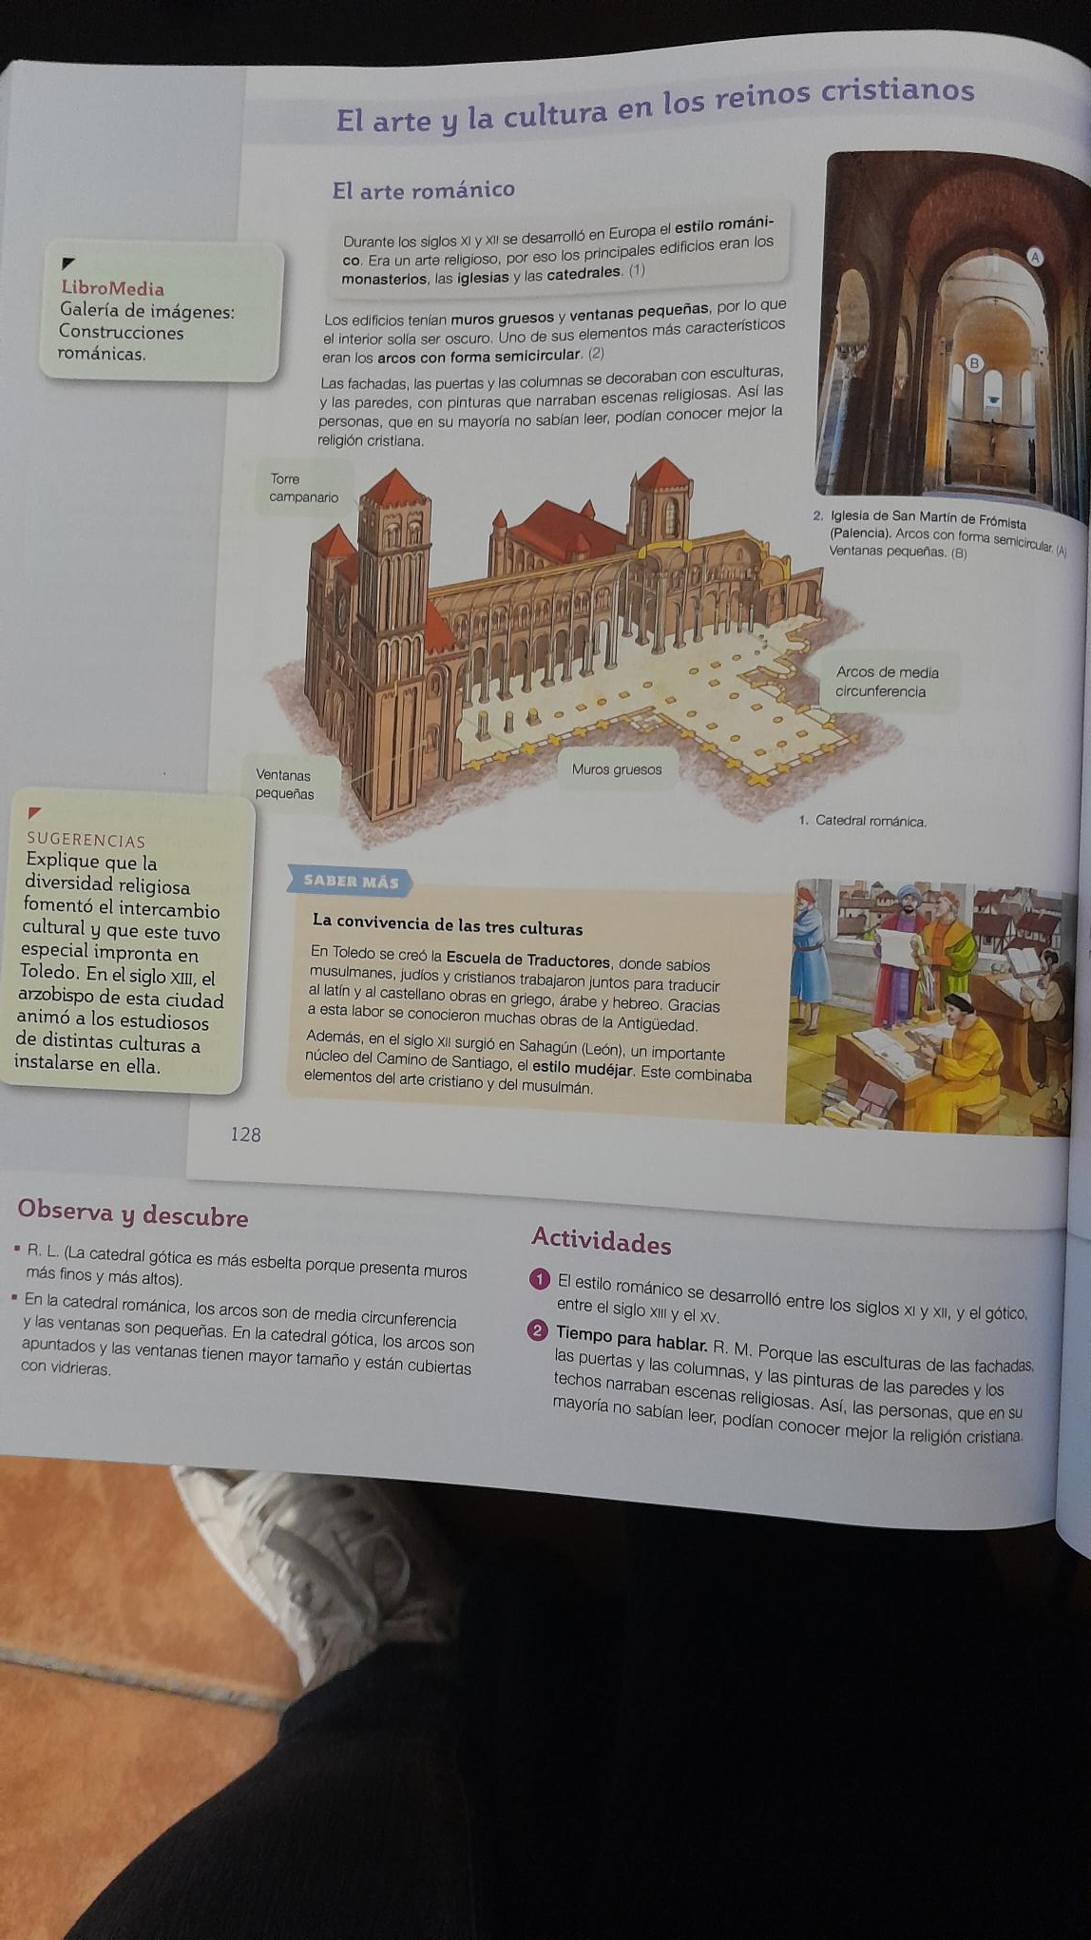
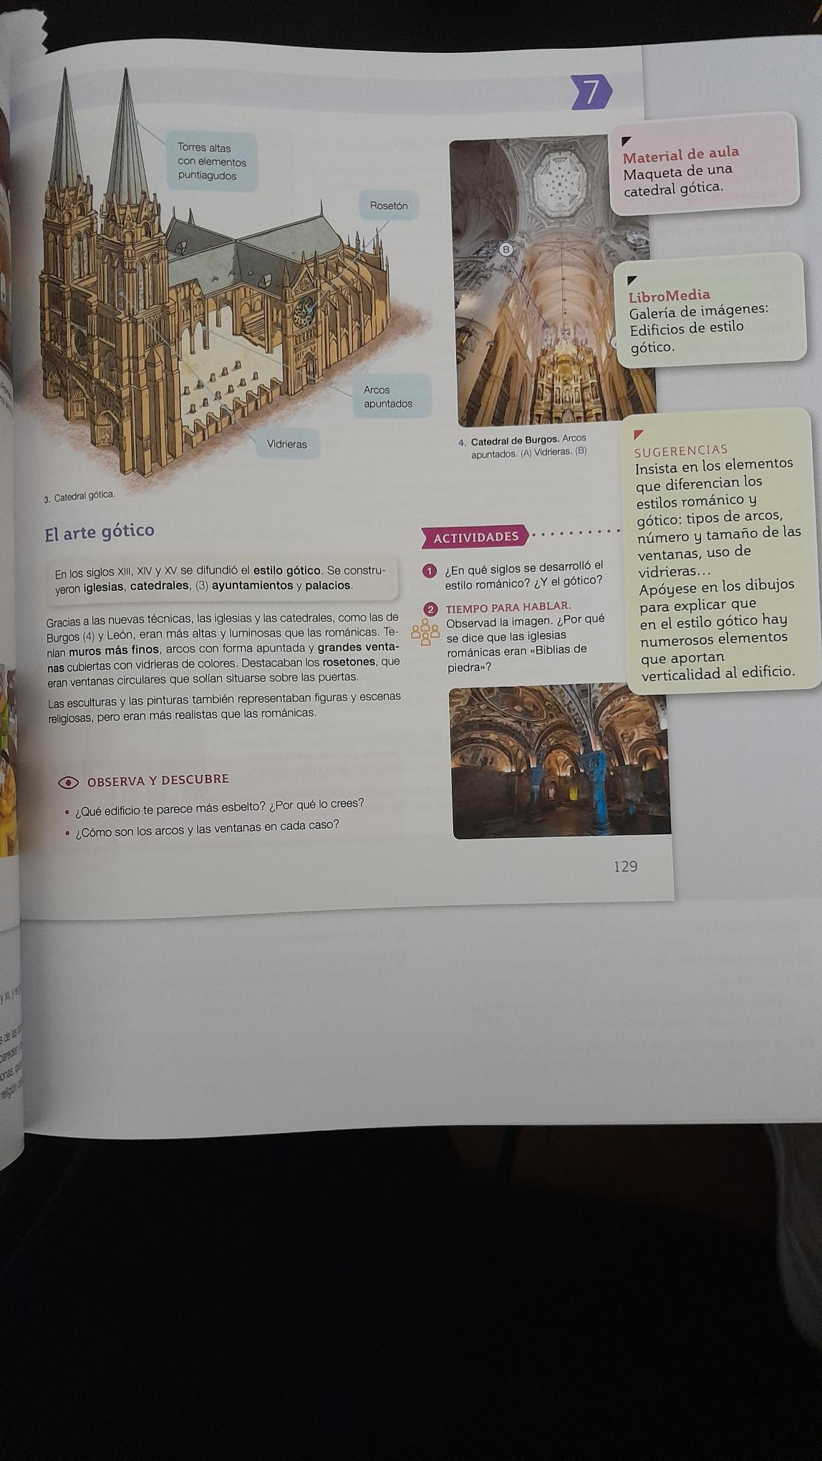

Slide 15
